Slide 1
УМК Тириновой О.И. по обучению грамоте:
сочетание лучших традиций классической методики и качественно нового учебного материала, реализующего идеи развивающего обучения
Стороженко Ирина Николаевна,
учитель начальных классов
ГУО «Средняя школа №21 г. Могилёва»

Slide 2
Состав нового УМК по обучению грамоте
Букварь – учебное пособие для 1 класса
Пропись 1, Пропись 2, Письмо –
учебные пособия для 1 класса
Обучение чтению в 1 классе –
учебно-методическое пособие для учителей учреждений общего среднего образования
Обучение письму в 1 классе –
учебно-методическое пособие для учителей учреждений общего среднего образования

Slide 3
БУКВАРЬ О. И. ТИРИНОВОЙ
Букварь
для 1 класса учреждений общего среднего образования
с русским языком обучения

Slide 4
БУКВАРЬ О. И. ТИРИНОВОЙ
КОНЦЕПЦИЯ ОТБОРА И ПОСТРОЕНИЯ УЧЕБНОГО МАТЕРИАЛА В ПЕРИОД ОБУЧЕНИЯ ГРАМОТЕ
МЕТОДИКА ОБУЧЕНИЯ ЧТЕНИЮ С ИСПОЛЬЗОВАНИЕМ НОВОГО УЧЕБНИКА

Slide 5
БУКВАРЬ О. И. ТИРИНОВОЙ

Slide 6
БУКВАРЬ О. И. ТИРИНОВОЙ
«Речь устная и письменная»
«Предложение»
«Слово»
«Слог»
«Ударение»

Slide 7
БУКВАРЬ О. И. ТИРИНОВОЙ
Графическая система букваря представлена схемами:
Предложения
Слова
Слога
Звука

Slide 8
БУКВАРЬ О. И. ТИРИНОВОЙ
Квадратик – домик для звуков.
Сколько домиков – столько звуков.

Slide 9
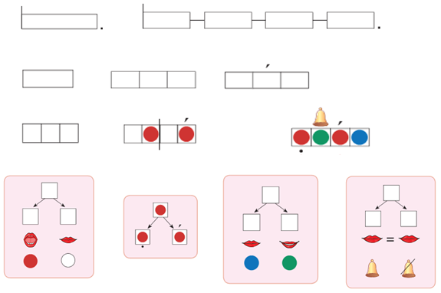
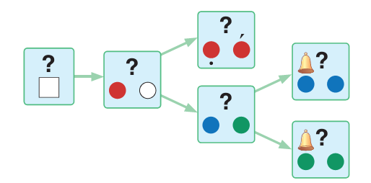
БУКВАРЬ О. И. ТИРИНОВОЙ
Графическая система букваря

Slide 10
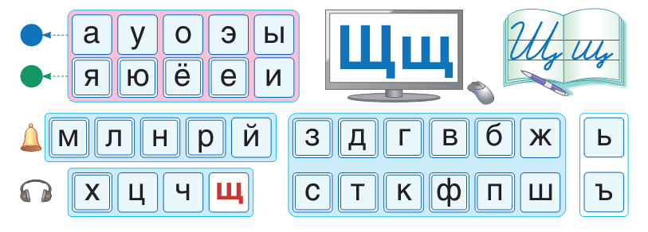
БУКВАРЬ О. И. ТИРИНОВОЙ

Slide 11
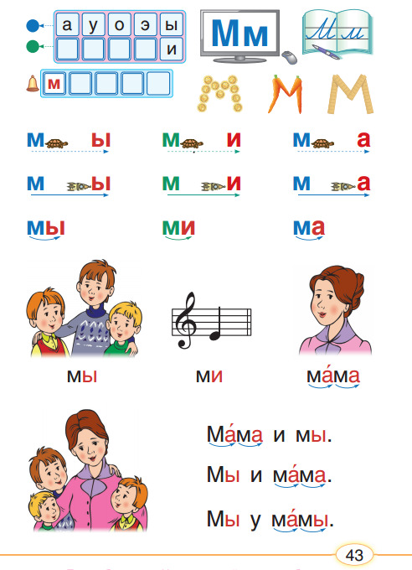
БУКВАРЬ О. И. ТИРИНОВОЙ
«МАМА» - первое слово,
которое дети самостоятельно читают в «Букваре»

Slide 12
БУКВАРЬ О. И. ТИРИНОВОЙ
На этапе знакомства с буквой название буквы не заучивают.
Называют букву по твёрдому звуку.
Алфавитным названием буквы должен оперировать только учитель.
Например: «Какие звуки обозначает буква «эм»?»

Slide 13
БУКВАРЬ О. И. ТИРИНОВОЙ
ЗВУКОВОЙ
АНАЛИТИКО-СИНТЕТИЧЕСКИЙ МЕТОД ОБУЧЕНИЯ ГРАМОТЕ,
введенный Константином Ушинским, является ведущим в букваристике.
Согласно этому методу дети
сначала знакомятся со звучащим словом,
затем учатся выделять из него звук,
этот звук учитель помогает
обозначить буквой.
Как и раньше, дети будут
учиться читать с новой буквой
слоги, слова и предложения.

Slide 14
БУКВАРЬ О. И. ТИРИНОВОЙ
АВТОРСКИЕ НАХОДКИ
герои:
помощница Читайка и Нечитайкин, которому нужна помощь учащихся;
Нечитайкин
Читайка

Slide 15
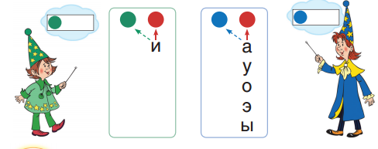
БУКВАРЬ О. И. ТИРИНОВОЙ
АВТОРСКИЕ НАХОДКИ
герои:
добрые волшебники Тим и Том (идея Д. Эльконина );

Slide 16
БУКВАРЬ О. И. ТИРИНОВОЙ

Slide 17
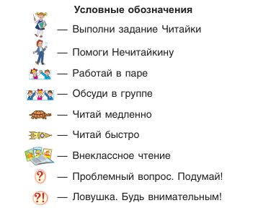
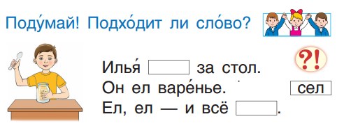
БУКВАРЬ О. И. ТИРИНОВОЙ
АППАРАТ ОРИЕНТИРОВКИ

Slide 18
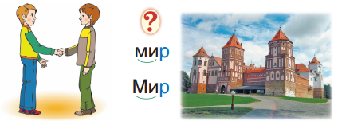
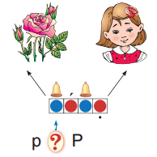
БУКВАРЬ О. И. ТИРИНОВОЙ
Знание, открытое вместе с учителем, а не полученное от него в готовом виде, становится личностным «приращением» ученика, ступенькой в его развитии.

Slide 19
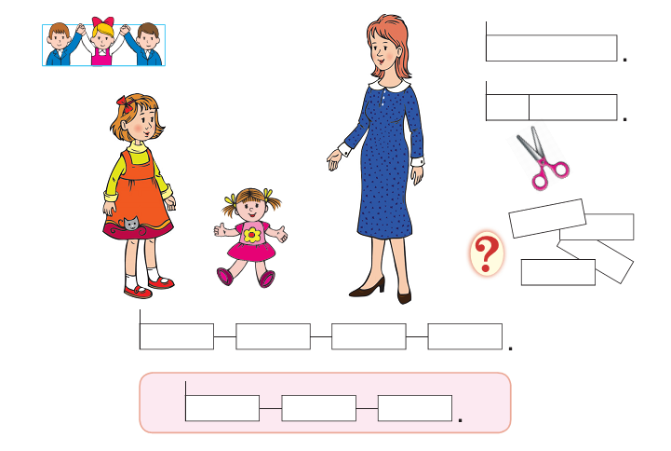
БУКВАРЬ О. И. ТИРИНОВОЙ
ОСОБЕННОСТИ
введение нового материала через проблемные ситуации;
Только когда первоклассник вместе с учителем проведет свое собственное «исследование», а найдя правильное решение, удивится, тогда он эффективно усвоит материал урока.

Slide 20
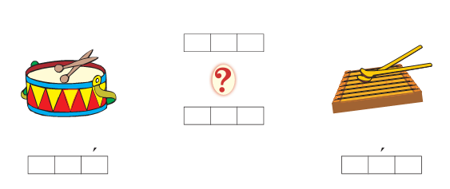
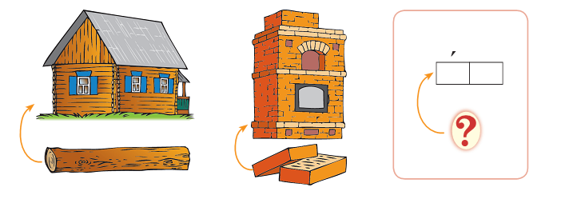
БУКВАРЬ О. И. ТИРИНОВОЙ
введение нового материала через проблемные ситуации

Slide 21
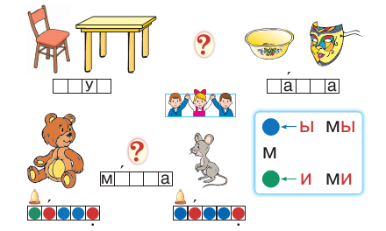
БУКВАРЬ О. И. ТИРИНОВОЙ
введение нового материала через проблемные ситуации

Slide 22
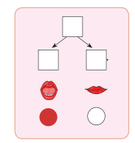
БУКВАРЬ О. И. ТИРИНОВОЙ
ОСОБЕННОСТИ
освоение способов деятельности на основе системы ориентиров:
опорных схем, алгоритмов
специальные схемы с
рисунками
помогают ребенку
быстро вспомнить,
повторить и
зафиксировать в памяти
материал урока
(картинки с розовым фоном).

Slide 23
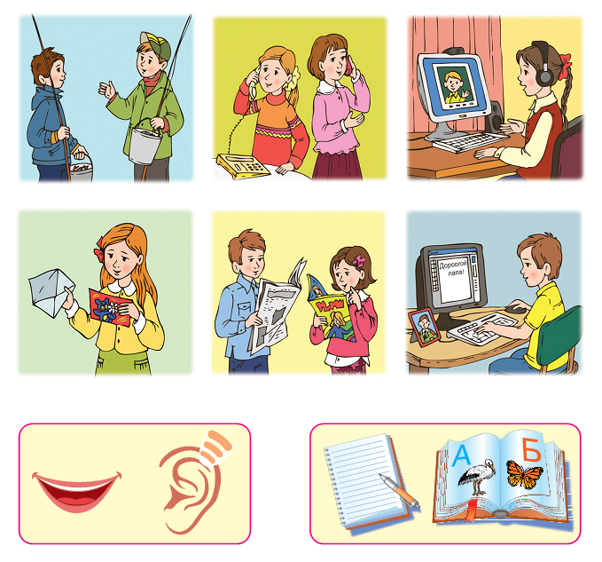
БУКВАРЬ О. И. ТИРИНОВОЙ
Освоение способов деятельности на основе системы ориентиров, опорных схем, алгоритмов

Slide 24
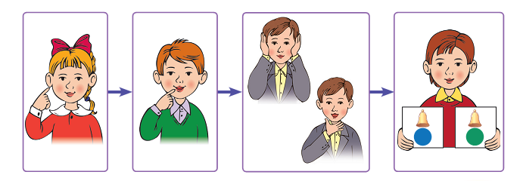
БУКВАРЬ О. И. ТИРИНОВОЙ
Освоение способов деятельности на основе системы ориентиров, опорных схем, алгоритмов

Slide 25
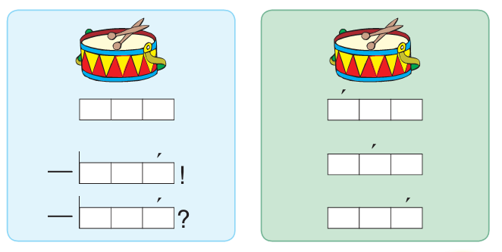
БУКВАРЬ О. И. ТИРИНОВОЙ
Освоение способов деятельности на основе системы ориентиров, опорных схем, алгоритмов

Slide 26
БУКВАРЬ О. И. ТИРИНОВОЙ
АЛГОРИТМ «В 3 шага»:
Учитель даёт образец правильного произношения звука или слова с целевой установкой: «Послушайте, как звучит».
Учащиеся хором повторяют звук или слово.
Учащиеся ещё раз проговаривают звук или слово с целевой установкой: «Произнеси и послушай для себя»!

Slide 27
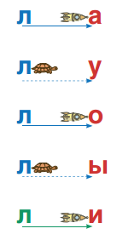
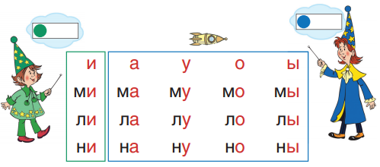
БУКВАРЬ О. И. ТИРИНОВОЙ
ОСОБЕННОСТИ
возможность эффективно отрабатывать навык чтения.
Введены игровые приёмы:
«чтение с ракетой», который как бы говорит ребенку «читай быстро»,
«чтение с черепахой» ориентирует детей читать медленно (протяжно), но правильно,
«снежный ком» помогает тренировать речевой аппарат, чтобы читать и правильно, и быстро.

Slide 28
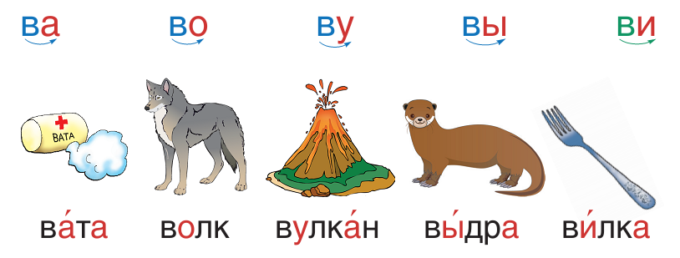
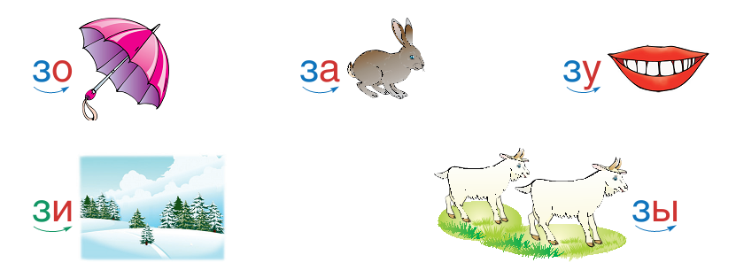
БУКВАРЬ О. И. ТИРИНОВОЙ
подготовка к чтению слов
чтение прямого слога

Slide 29
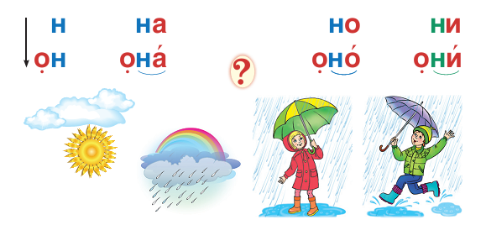
БУКВАРЬ О. И. ТИРИНОВОЙ
чтение слов

Slide 30
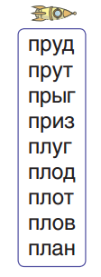
БУКВАРЬ О. И. ТИРИНОВОЙ
ОСОБЕННОСТИ
возможность эффективно отрабатывать навык чтения.
Специальные столбики слов в рамках с ракетой, слоговые таблицы для тренировки быстрого чтения слогов и слов, тексты с элементами тренажера — все это обеспечит качественный результат обучения.

Slide 31
БУКВАРЬ О. И. ТИРИНОВОЙ
ОСОБЕННОСТИ
порядок введения букв
В новом букваре дети будут читать слоги с ориентиром на гласные.
Изучение букв дети начнут традиционно с буквы «а» и группы гласных «о», «у», «и», «ы», «э».
Затем вводится согласная «м».
На каждую букву отводится
2 урока:
1-ый – вводный,
2-ой – закрепление.

Slide 32
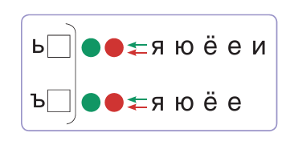
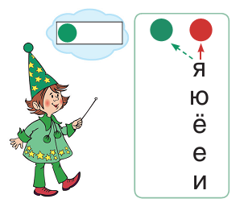
БУКВАРЬ О. И. ТИРИНОВОЙ
ОСОБЕННОСТИ
Порядок введения букв обусловлен:
механизмом чтения;
принципом частотности
1. Буквы А, О, У, И, Э, Ы 2. Буква Й 3. Буквы Ж, Ш, Ц, Ч, Щ | Буквы: М, Л, Н, Р; Б, В, Г, Д, З, П, Ф, К, Т, С; Х | Буквы Е, Ё, Ю, Я

Slide 33
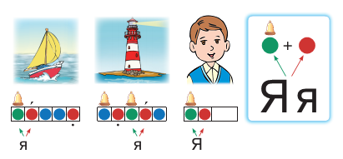
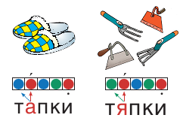
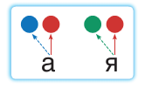
БУКВАРЬ О. И. ТИРИНОВОЙ
ОСОБЕННОСТИ
Порядок введения букв
1 этап:
6 букв для обозначения гласных звуков –
А У И О Э Ы (добавлена буква Э);
2 этап:
15 букв для обозначения согласных парных по твёрдости/ мягкости и буква Х;
3 этап:
буква Й;
4 этап:
буквы Я Ю Е Ё;
Первый урок Второй урок

Slide 34
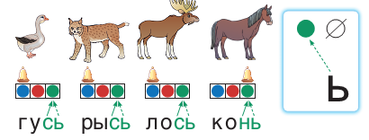
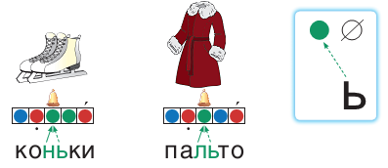
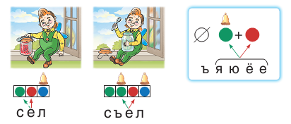
БУКВАРЬ О. И. ТИРИНОВОЙ
ОСОБЕННОСТИ
Порядок введения букв
5 этап:
Ь–показатель мягкости согласного звука;
6 этап:
Ь – разделительный мягкий знак;
Ъ – разделительный твёрдый знак;

Slide 35
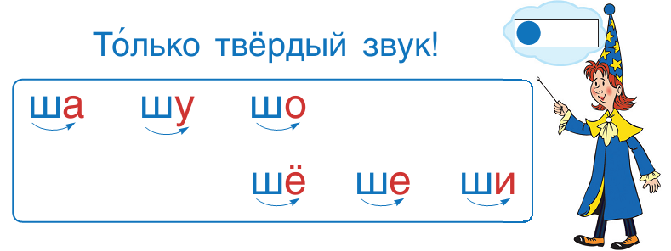
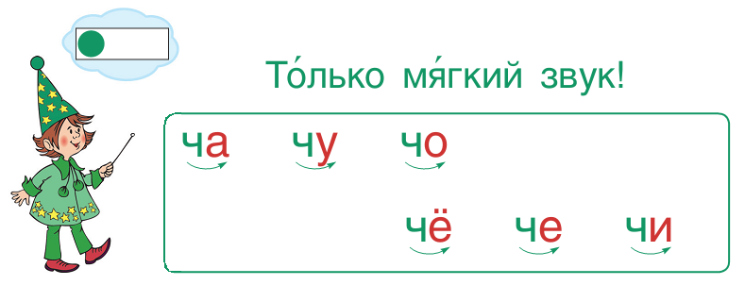
БУКВАРЬ О. И. ТИРИНОВОЙ
ОСОБЕННОСТИ
Порядок введения букв:
7 этап – буквы для обозначения согласных звуков, непарных по твёрдости – мягкости
(Ж Ш Ц – всегда твёрдые; Ч Щ – только мягкие).

Slide 36
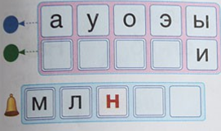
БУКВАРЬ О. И. ТИРИНОВОЙ
ОСОБЕННОСТИ
оформление букваря
«домики» для букв представлены в виде клавиш компьютера,
печатный вариант изучаемой буквы расположился на экране монитора,
прописной — в изображенной рядом тетрадке

Slide 37
БУКВАРЬ О. И. ТИРИНОВОЙ
ОСОБЕННОСТИ
заложена линия развития общеучебных умений и навыков.
Ребёнок
учится ориентироваться в учебной книге,
начинает осознавать, что после знакомства с текстом нужно прочитать вопросы к нему и ответить на них.

Slide 38
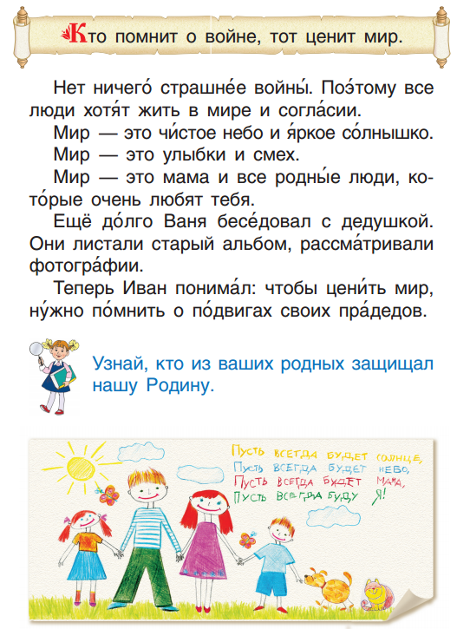
БУКВАРЬ О. И. ТИРИНОВОЙ
ОСОБЕННОСТИ
заложена основа для формирования информационной компетентности учащихся в заданиях с условным знаком «поиск»

Slide 39
БУКВАРЬ О. И. ТИРИНОВОЙ
АВТОРСКАЯ ИДЕЯ
обрамление каждого урока послебукварного периода пословицей или поговоркой на тему учебного занятия.

Slide 40
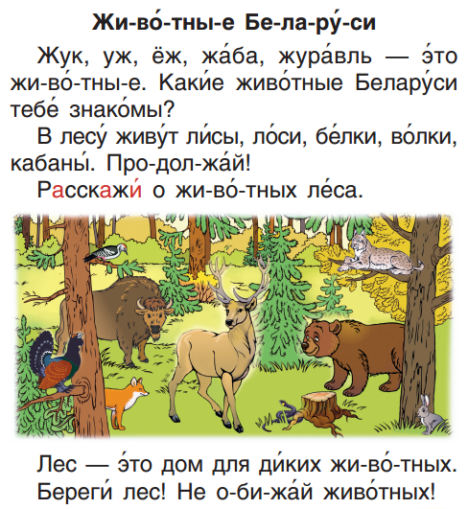
БУКВАРЬ О. И. ТИРИНОВОЙ
ОСОБЕННОСТИ
красочно и занимательно представлена национальная составляющая «Букваря».

Slide 41
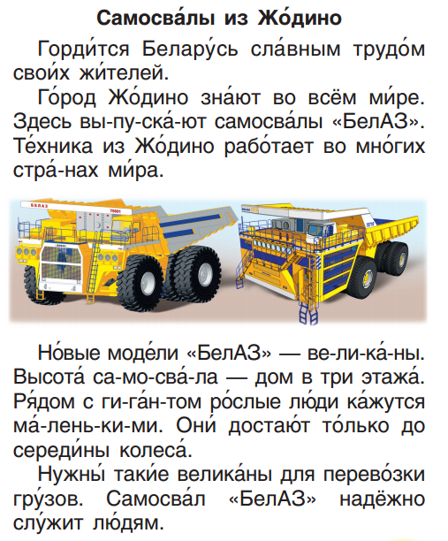
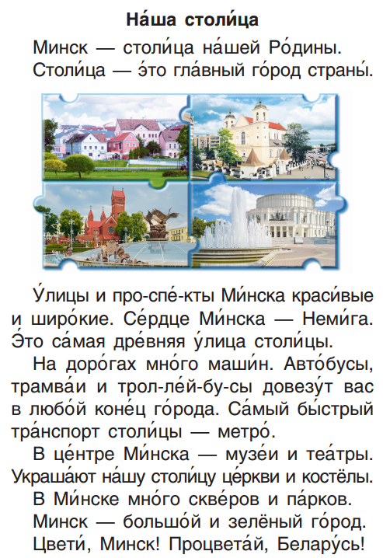
БУКВАРЬ О. И. ТИРИНОВОЙ
ОСОБЕННОСТИ
красочно и занимательно представлена национальная составляющая «Букваря».

Slide 42
УЧЕБНО-МЕТОДИЧЕСКИЙ
КОМПЛЕКС ПО
УЧЕБНОМУ ПРЕДМЕТУ
«РУССКИЙ ЯЗЫК»
автора
О.И.Тириновой

Slide 43
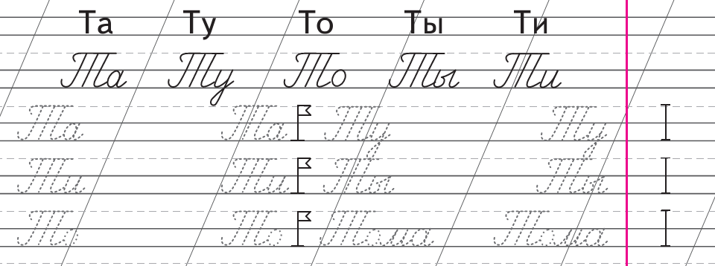
Пропись 1, Пропись 2
Новые прописи

Slide 44
Пропись 1,
Пропись 2
Письмо

Slide 45
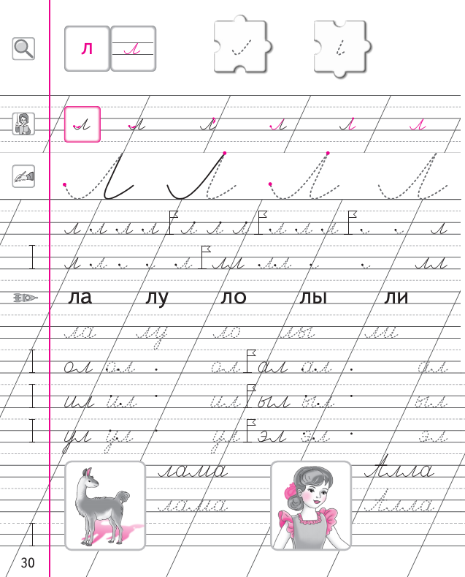
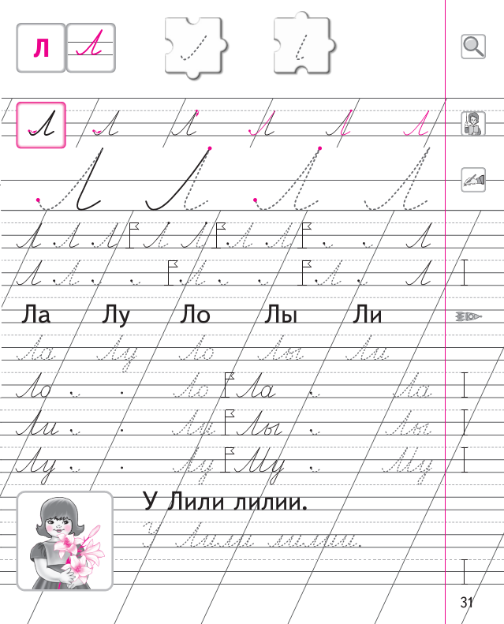
Пропись 1, Пропись 2

Slide 46
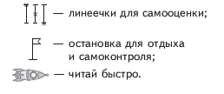
Пропись 1, Пропись 2
Условные обозначения

Slide 47
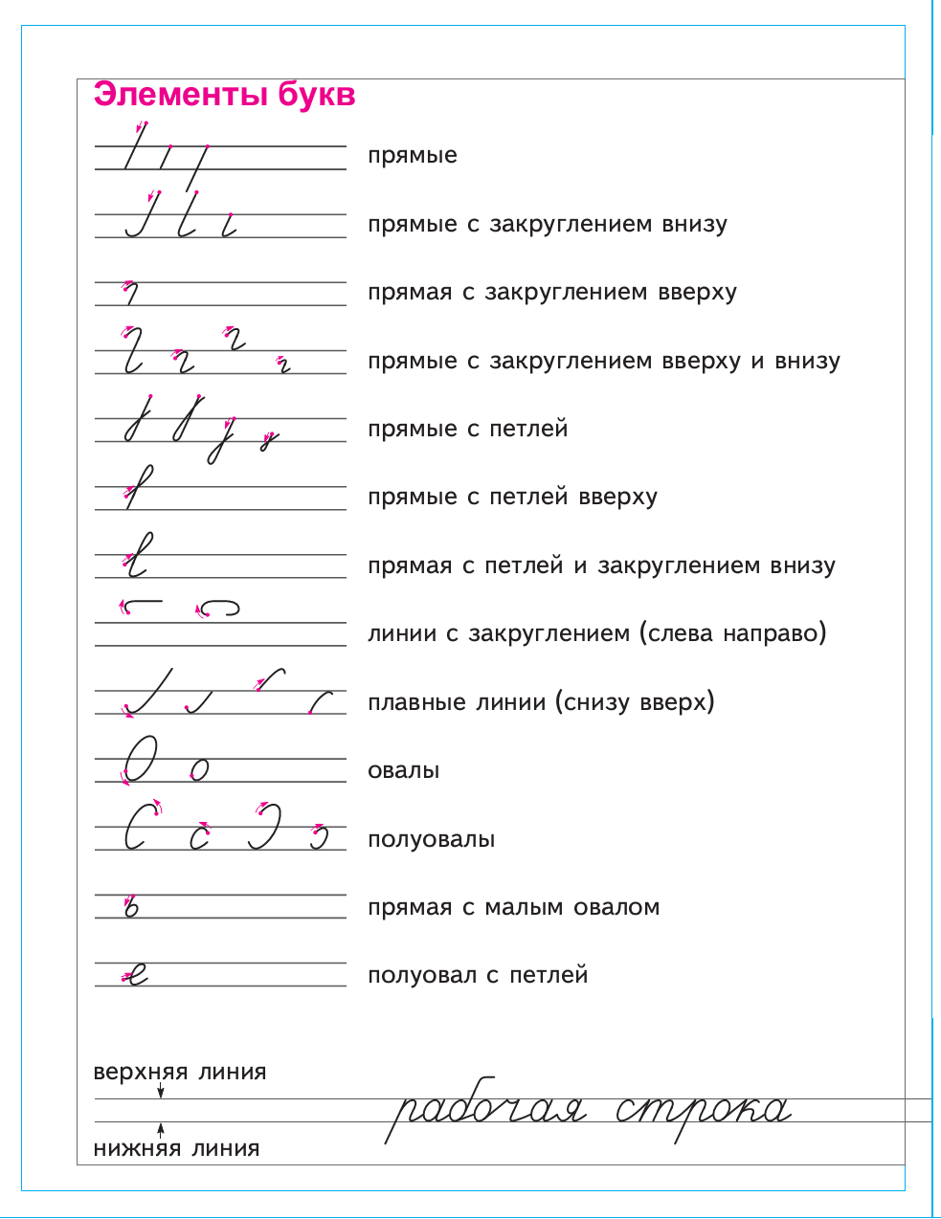
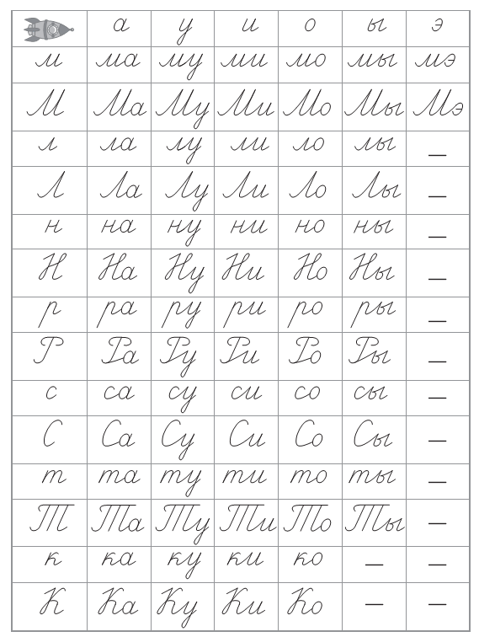
Пропись 1, Пропись 2

Slide 48
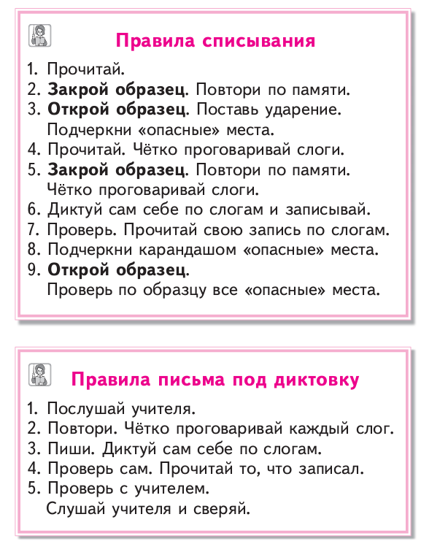
Пропись 1, Пропись 2

Slide 49
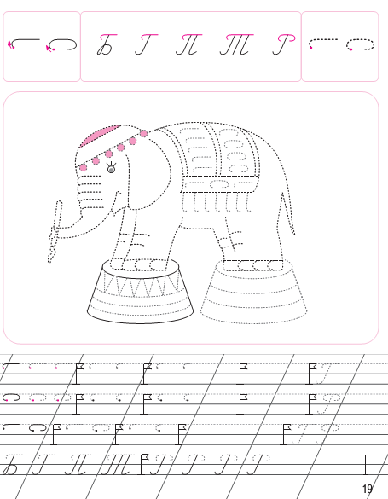
Пропись 1

Slide 50
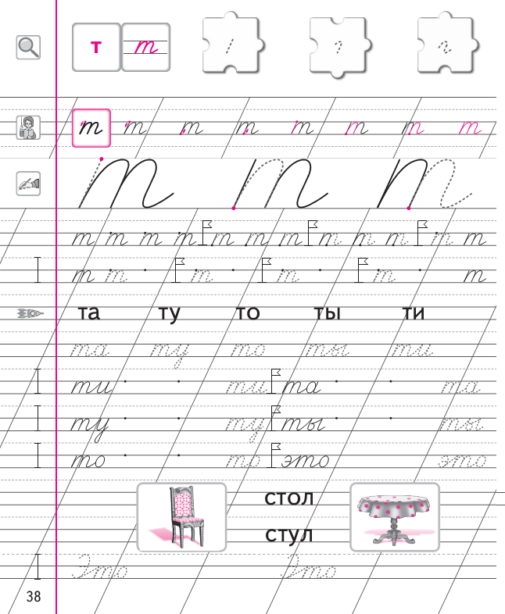
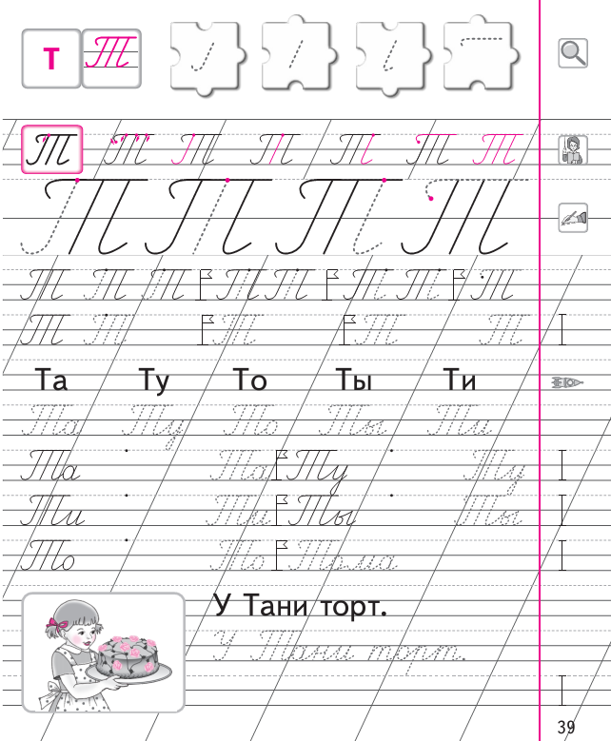
Пропись 2

Slide 51
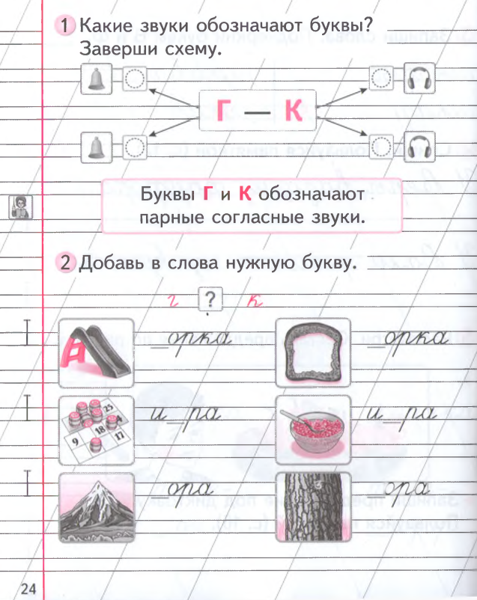
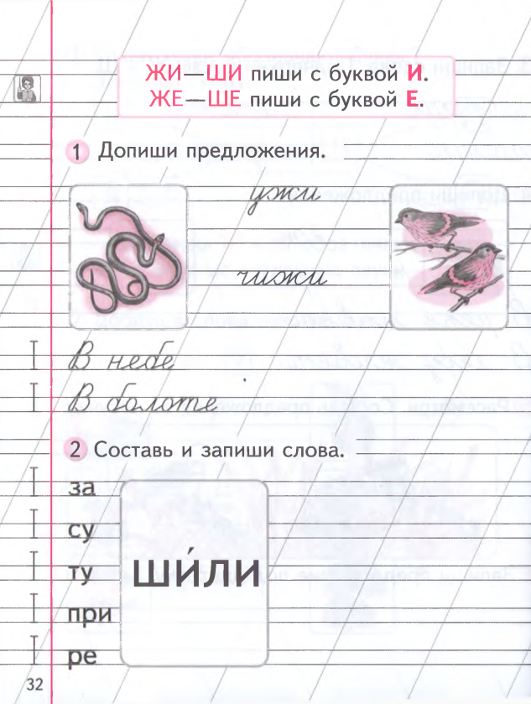
Письмо

Slide 52
Учебное наглядное пособие
Рекомендовано
Научно-методическим учреждением
«Национальный институт образования» Министерства образования
Республики Беларусь
Издательство «Адукацыя і выхаванне», 2015

Slide 53
Электронные образовательные ресурсы http://e-vedy.adu.by
контрольно-диагностический модуль
интерактивный модуль
справочно-информационный модуль

Slide 54
Учебно-методическое пособие для учителей учреждений общего среднего образования с русским языком обучения «Обучение письму в 1 классе»

